Slide 1

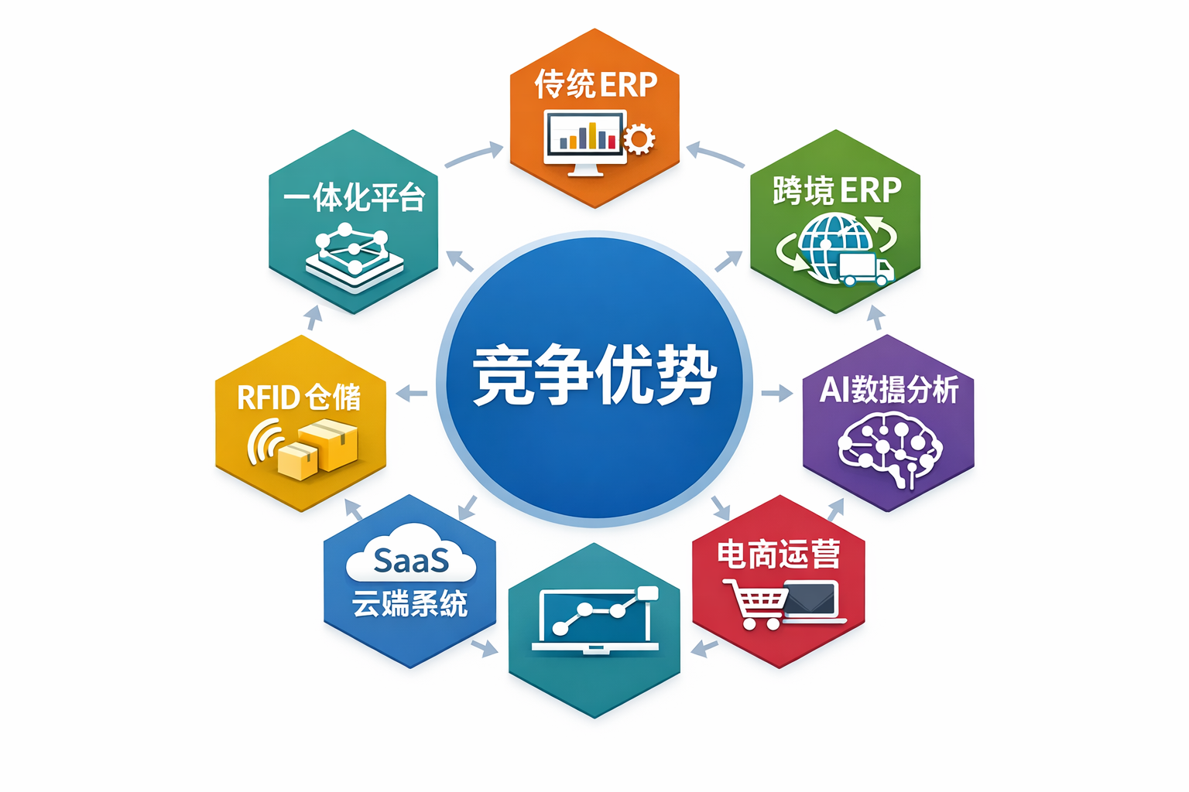
BurtonSoftware.AI
5分钟汇报简版
1. 公司定位与市场窗口
2. 客户痛点
3. 解决方案与平台架构
4. 客户价值、竞争优势与下一步
Page 1 of 7

Slide 2
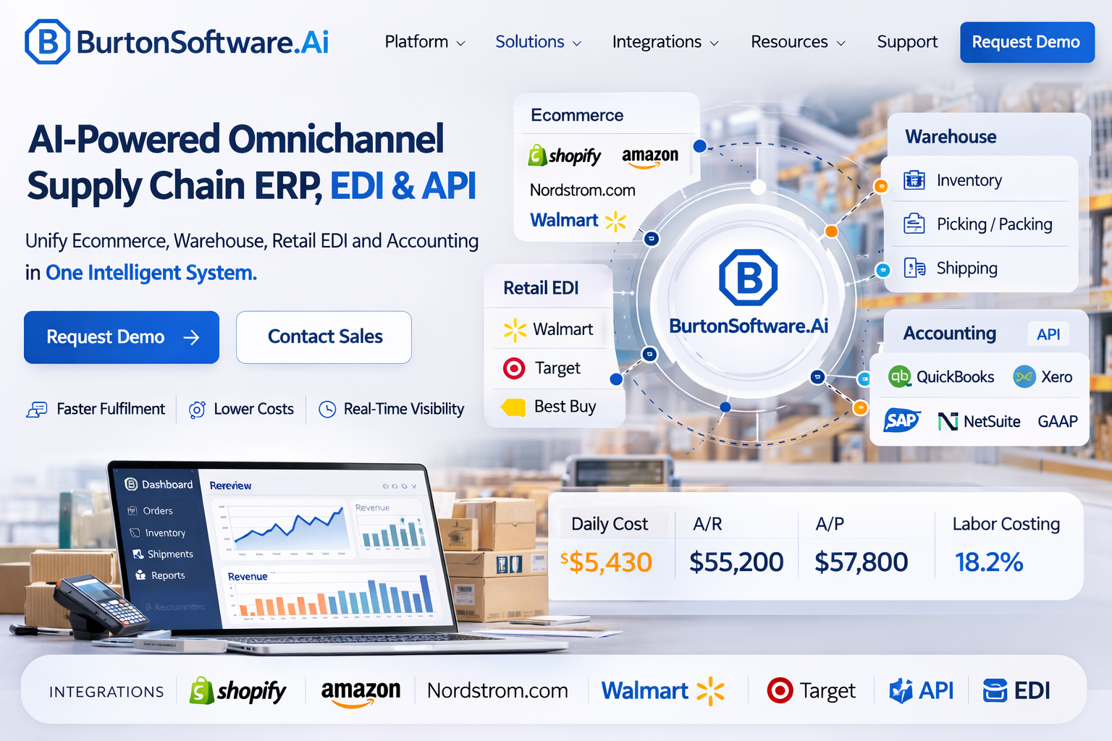
公司介绍与市场机会
BurtonSoftware.AI 是面向跨境电商与 3PL 物流的 AI 供应链 SaaS 平台，具备 20+ 年 ERP 与供应链系统开发经验。
核心能力：
• 打通 Amazon / Shopify / TikTok 等电商平台与 EDI、WMS、ERP、财务系统
• 通过 AI + SaaS + API + RFID，提供统一的全球供应链数字基础设施
市场窗口：
• 全球 ERP 市场 2024 年约 650 亿美元，2030 年预计超过 1200 亿美元
• 增长由跨境电商、数字化转型、AI 与自动化仓储共同驱动
Page 2 of 7

Slide 3
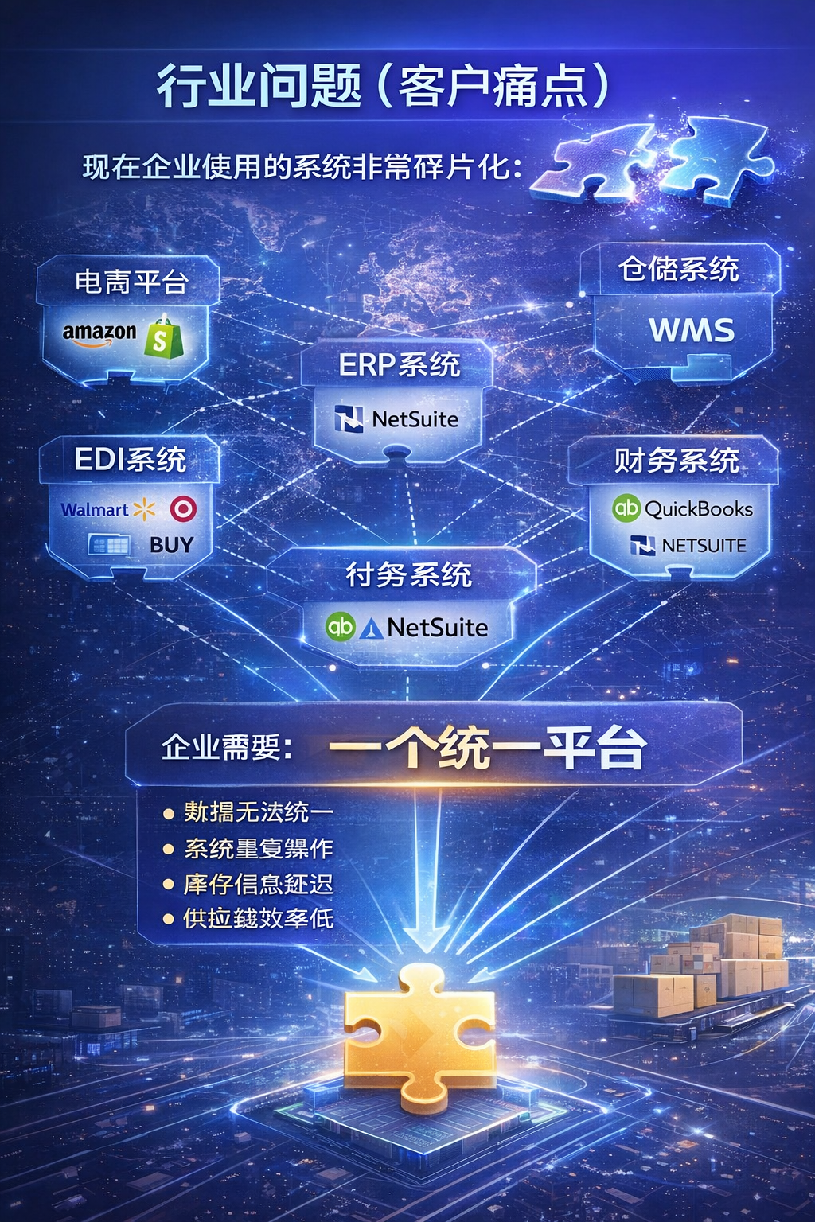
客户痛点：系统碎片化导致效率与成本问题
典型现状：
电商平台 Amazon / Shopify
仓储系统 WMS
ERP 系统 企业管理
EDI / API 系统 零售对接
财务系统 QuickBooks / NetSuite
主要问题：
• 数据分散，无法统一视图
• 多系统重复操作，人工成本高
• 库存与订单信息延迟，影响履约
• 跨境供应链协同复杂
企业需要：
• 一个统一的平台
Page 3 of 7

Slide 4
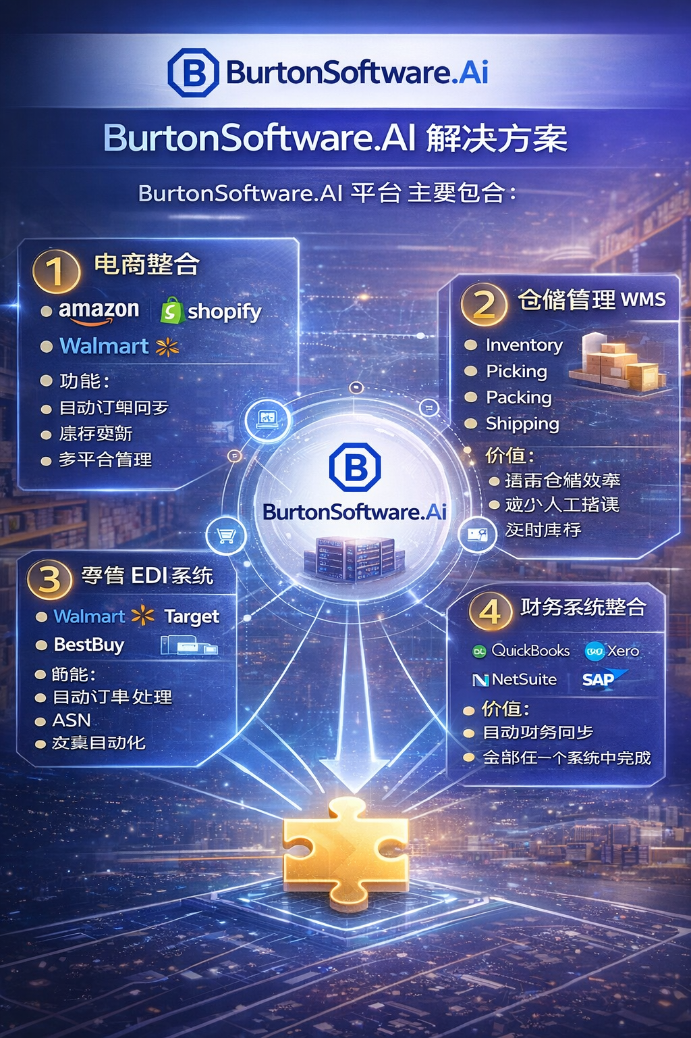
BurtonSoftware.AI 解决方案
四大模块：
1. 电商整合
支持 Amazon / Shopify / Walmart / Nordstrom
自动同步订单、库存，多平台统一管理
2. 仓储管理 WMS
覆盖 Inventory / Picking / Packing / Shipping
实现实时库存、提升效率、减少差错
3. 零售 EDI 系统
支持 Walmart / Target / BestBuy
自动处理订单、ASN 与发票
4. 财务系统整合
连接 QuickBooks / Xero / NetSuite / SAP
实现财务同步，在一个系统中完成闭环
Page 4 of 7

Slide 5
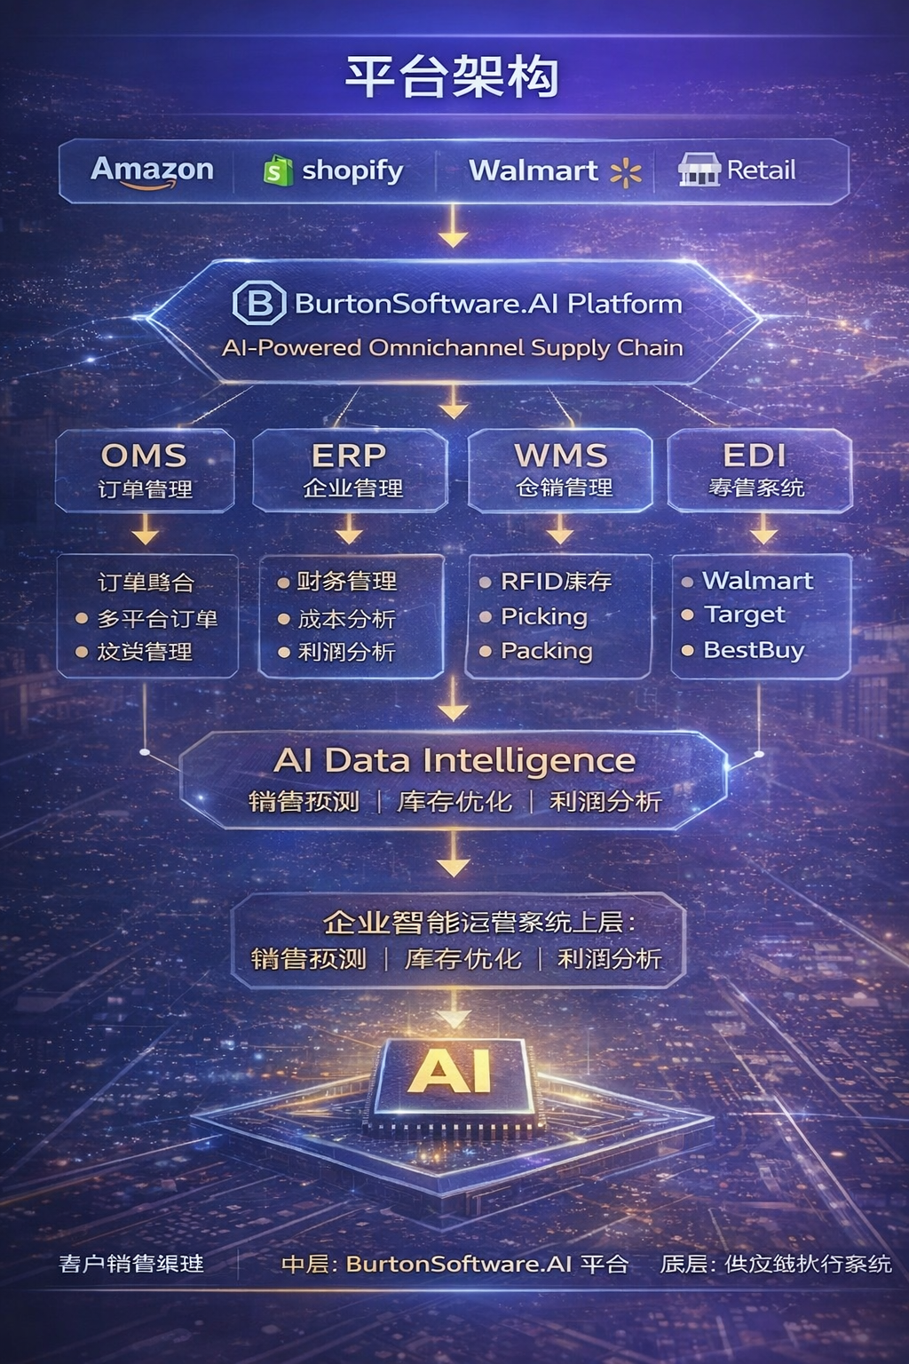
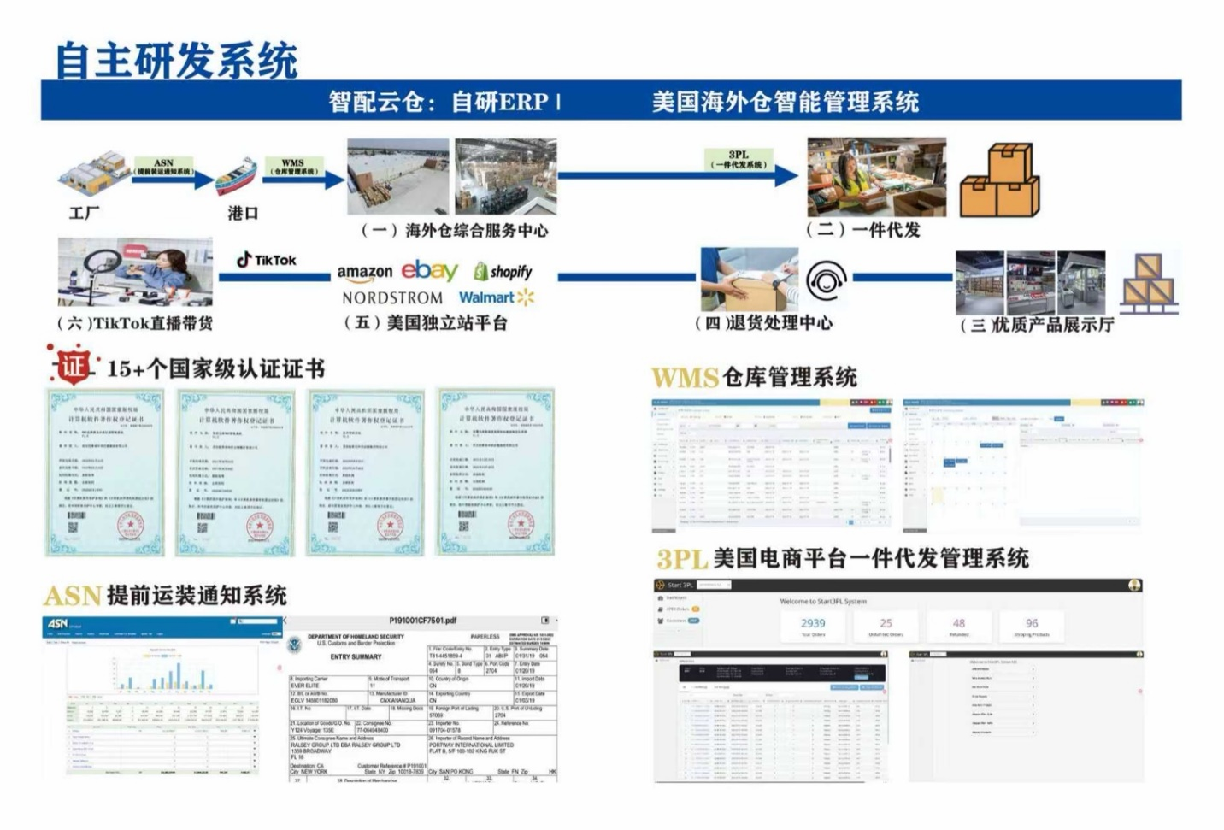
销售渠道 / 客户渠道
Amazon | Shopify | Walmart | Retail
│
▼
BurtonSoftware.AI Platform
AI-Powered Omnichannel Supply Chain
│ │ │ │
▼ ▼ ▼ ▼
OMS ERP WMS EDI
订单管理 企业管理 仓储管理 零售系统
订单整合 财务管理 RFID库存 Walmart
多平台订单 成本分析 Picking Target
发货管理 利润分析 Packing BestBuy
│
▼
AI Data Intelligence
销售预测 | 库存优化 | 利润分析
│
▼
企业智能运营系统上层：
上层：客户销售渠道
中层：BurtonSoftware.AI 一体化平台
底层：OMS / ERP / WMS / EDI 与 AI 数据智能
Page 5 of 7

Slide 6
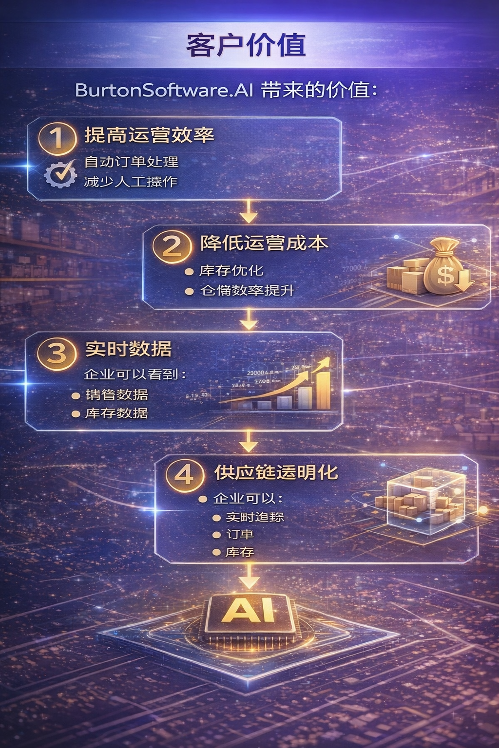

客户价值与核心优势
客户价值：
1. 提高运营效率
自动订单处理，减少人工操作
2. 降低运营成本
库存优化，仓储效率提升
3. 实时数据与供应链透明化
可实时查看销售、库存、利润与物流状态
核心优势 / 强佐证：
• 20+ 年供应链系统经验
• 15 项国家级软件著作权
• AI + RFID 差异化能力
• 电商、仓储、EDI、财务一体化平台
Page 6 of 7

Slide 7
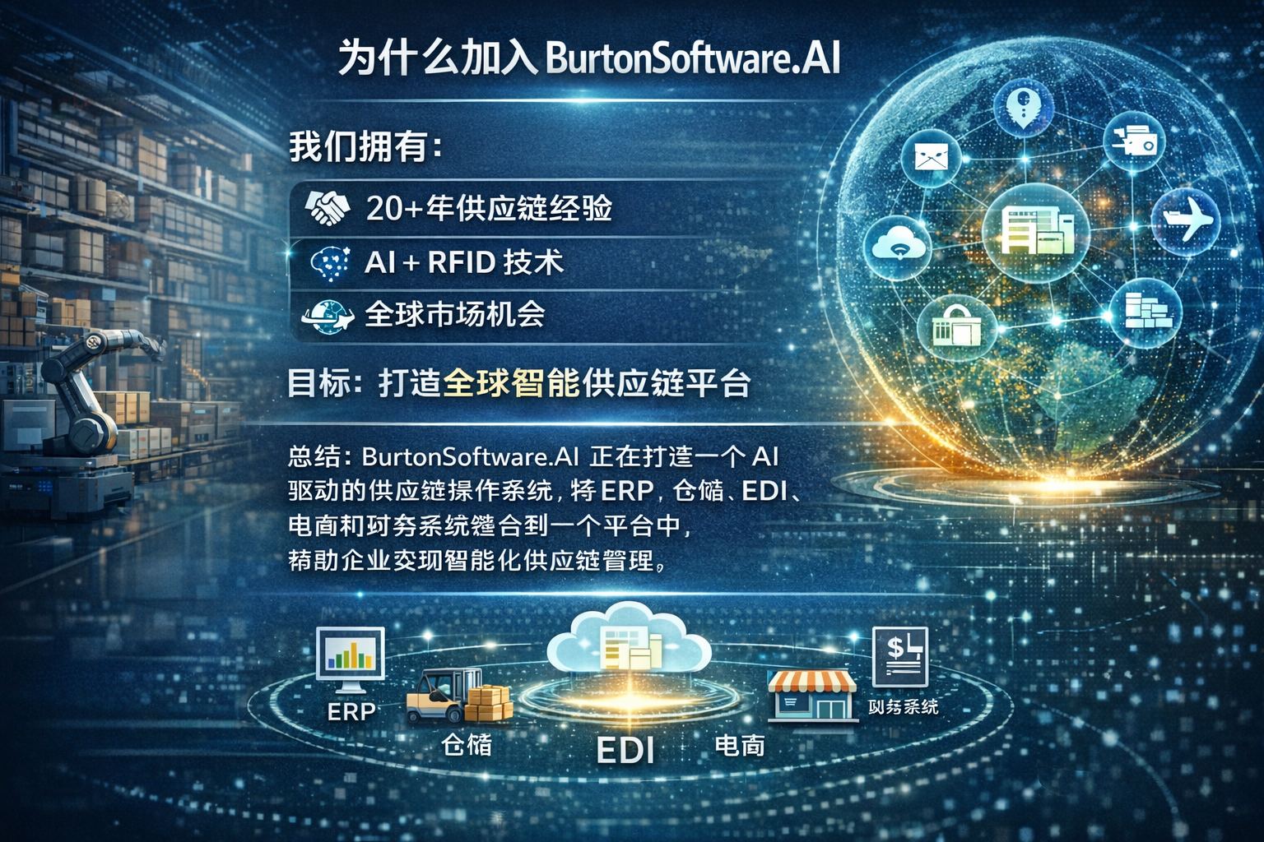
建议决策与后续举措
建议决策：
• 进入下一阶段产品与商务验证
• 重点验证平台一体化能力与 AI 应用落地
后续举措：
• 安排深度 Demo 与典型业务流程 walkthrough
• 明确首批试点场景与目标客户
• 梳理接口清单、实施周期与资源投入
• 形成 PoC / 合作推进计划
Prepared By : BurtonSoftware.Ai
Email: info@burtonsoftware.ai
Website: www.burtonsoftware.ai
Q&A
Page 7 of 7

